Slide 1
Audience Issue 2
RD2 黃彥鈞
2022-03-30

Slide 2
大綱
Audience-API v 2.3
改版目標
改版項目
操作流程
實際測試
Audience Django Toolkit (Site)
修改目標
修改項目
操作流程
注意事項
貼標測試須知

Slide 3
Audience-API v 2.3

Slide 4
改版目標
因應 AS1 2020年提出的需求，預期新增前處理模組，使用關鍵字與正則表達式模型，貼標 或是 訓練模型 前，排除 或 修改 特定內容資料。

Slide 5
改版項目
新增
PreprocessCRUD 負責前處理模組任務和規則資料庫操作
DataFilterWorker 執行前處理模組任務
DataFilterBuilder 串接前處理模組任務與模型任務與貼標任務
修改
PrepressingWorker 加入前處理步驟
PredictWorker, get_batch_by_timedelta 加入前處理步驟

Slide 6
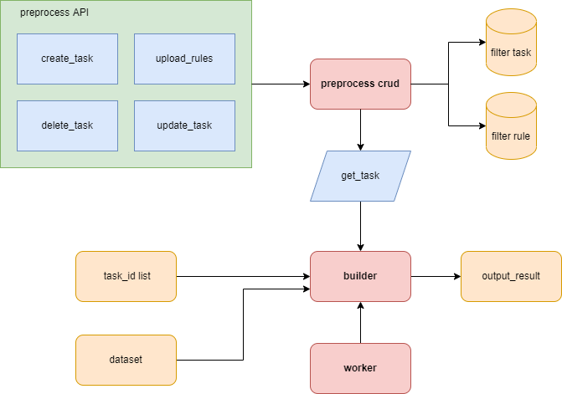
操作流程1

Slide 7
操作流程2
AS1: 提供 RD2 希望排除的規則資料表 (.csv)
資料表須包含以下欄位:
content: 規則內容
rule_type: 規則類型 (請 關鍵字 或 正則表達式 擇一)
label: 標籤 (請 刪除 或 修改 擇一)
match_type: 比對方式 (請參考 站台 > 資料整備任務 > 任務列表 > 關鍵字規則)
請將規則拆成四個檔案傳給 RD2，檔案 rule_type - label 獨立，如:
A 檔案包含所有 關鍵字 - 刪除 的規則資料
B 檔案包含所有 關鍵字 - 修改 的規則資料
C 檔案包含所有 正則表達式 - 刪除 的規則資料
D 檔案包含所有 正則表達式 - 修改 的規則資料

Slide 8
操作流程3
RD2 透過 preprocess API 建立前處理任務，匯入前處理規則
在 settings 配置前處理任務 id 列表

Slide 9
實際測試
Wh_backpackers 資料庫，執行 6 個(正則式內文與關鍵字作者)為期一年範圍的貼標任務，最長執行時間 27 分鐘。
其他測試須知請詳閱貼標測試須知，若有任何疑問請聯絡 RD2 負責人。

Slide 10
Audience Django Toolkit (Site)

Slide 11
改版目標
修改以下 BUG:
Labeling_jobs 規則列表 翻頁 BUG
Rd2demo 跨域問題
Modeling_jobs 部分內容無法正常顯示

Slide 12
修改項目
修改項目
Modeling_jobs tasks 新增發送請求任務
Modeling_jobs views 新增串接 tasks class
Modeling_jobs urls 新增 term-weight url
Modeling_jobs job_details 修改 AJAX url 內容
Base 模板 新增 Content-Security-Policy tag
Settings 新增 SECURE_PROXY_SSL_HEADER 等設定

Slide 13
操作流程
站台流程無修改，請參考 Audience 站台前兩份 Slides

Slide 14
注意事項

Slide 15
貼標測試須知
請 AS1 夥伴先試貼 YT 等大型資料庫，範圍 3 個月，一次執行 3 個貼標任務。觀察貼標時間，與是否成功，若有狀況請通知 RD2 負責人。
以上無問題，同上述步驟，再行試貼 YT 等大型資料庫，範圍 6 個月，一次執行 5 個貼標任務。
若有單個任務執行超過 4 個小時，且站台無任何錯誤訊息，請通知 RD2 負責人，協助檢查後台。
若任務失敗 (貼標進度 FAILURE)，請將以下任務資訊提供給 RD2 負責人:
任務編號、任務 ID、檢查點、錯誤訊息
現行前處理流程，AS1 夥伴若有更新前處理規則需求，請聯絡 RD2 負責人。
感謝夥伴配合，若產品有其他需求，請發送需求書給 RD2，或是來信與 RD2 負責人討論。

